Slide 1
Polaridade de ligações e de moléculas

Slide 2
Embora as moléculas sejam eletricamente neutras, elas podem ter distribuições de carga elétrica irregulares.
Quando isso ocorre, há um desequilíbrio entre as cargas elétricas numa parte da molécula e o restante, e diz-se que a molécula é polar. Esta polaridade é equivalente ao surgimento, em dois pontos separados da molécula:
• de um polo negativo, por maior acumulação de eletrões;
• de um polo positivo, por deficiência de eletrões.

Slide 3
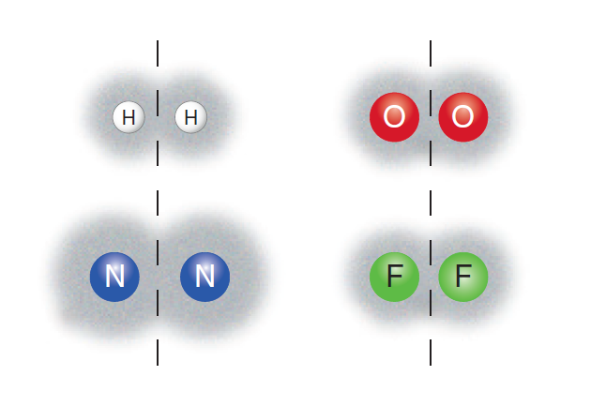
Polaridade de moléculas diatómicas
As moléculas diatómicas homonucleares, como as da figura, são formadas por átomos iguais. Como tal, a atração exercida pelos núcleos sobre os eletrões partilhados é a mesma, pelo que a nuvem eletrónica da molécula se distribui de forma regular no espaço.
Se não há assimetria na distribuição de cargas elétricas, a ligação química nestas moléculas é uma ligação apolar.
As nuvens eletrónicas das moléculas diatómicas como H₂, O₂ , N₂ e F₂ são simétricas relativamente ao eixo internuclear.

Slide 4
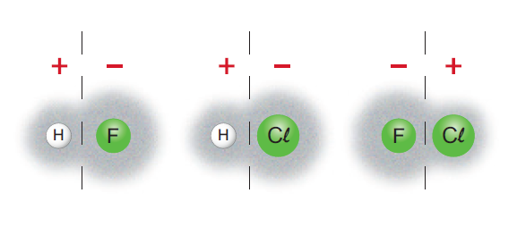
Como estas moléculas não apresentam polaridade dizem‑se moléculas apolares.
As moléculas diatómicas heteronucleares são formadas por átomos diferentes e de tamanhos diferentes. A determinação experimental da densidade eletrónica mostra que, nestes casos, a sua distribuição é assimétrica.
As nuvens eletrónicas das moléculas diatómicas como HF, HCl e ClF são assimétricas relativamente ao eixo internuclear.

Slide 5
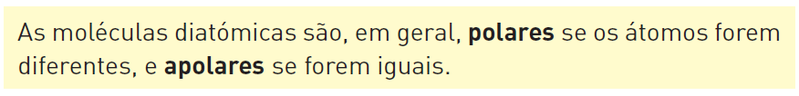
Esta assimetria justifica-se pelo facto de, nestas ligações, os eletrões partilhados não serem atraídos de igual modo pelos átomos que participam na ligação. Diz-se, por isso, que se trata de uma ligação polar.
Como há mais carga negativa junto a um dos átomos do que junto do outro, estas moléculas são sempre polares.

Slide 6
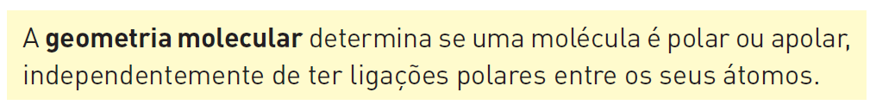
Geometria molecular e polaridade de moléculas poliatómicas
À primeira vista, poderia parecer que as ligações polares estariam na origem de moléculas polares e que as ligações apolares estariam na origem de moléculas apolares. Mas isso só é verdade para as moléculas diatómicas.
Em moléculas com mais de dois átomos, o conhecimento da geometria molecular é indispensável para prever a polaridade da molécula.

Slide 7
As moléculas com geometria angular (AX₂, como H₂O) e piramidal (AX₃, como NH₃) são polares, pois a forma como as ligações se distribuem faz com que a polaridade de cada ligação não seja compensada.
Pelo contrário, as moléculas com geometria linear (AX₂, como CO₂), com dois átomos iguais ligados ao átomo central, e tetraédrica (AX₄, como CH₄), com quatro átomos iguais ligados ao átomo central, triangular plana (AX₃, como BF₃), com três átomos iguais ligados ao átomo central permitem que as ligações polares se distribuam simetricamente em torno do átomo central.
Deste modo a sua polaridade pode ser compensada. Neste caso, estas moléculas resultam apolares. Quando os átomos em torno do átomo central não são iguais, não há compensação e as moléculas são polares.

Slide 8
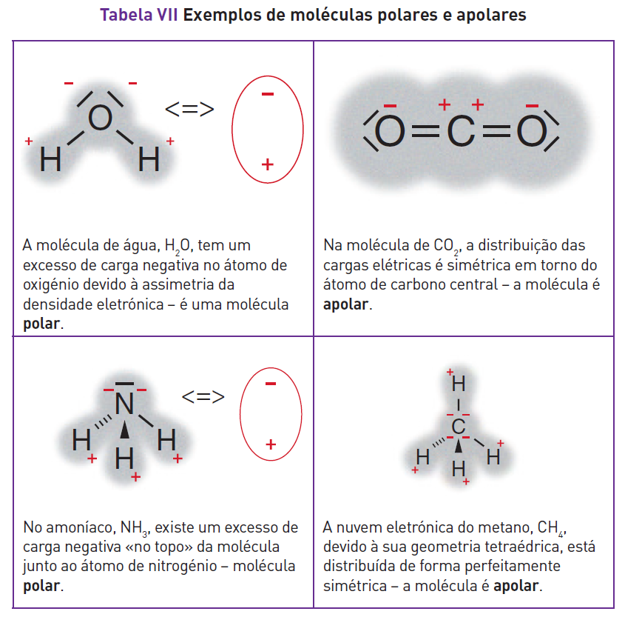
Na Tabela VII apresentam-se alguns exemplos.

Slide 9
De notar que, nos exemplos da Tabela VII, todas as ligações (H-O, C=O,
H-N, H-C) são polares, por serem ligações entre átomos diferentes, mas as moléculas podem ser apolares devido à forma como estas ligações se distribuem espacialmente.

